Slide 1
JFM 221 MİNERALOJİ VE PETROGRAFİ
MİNERALOJİ BÖLÜMÜ-I

Slide 2
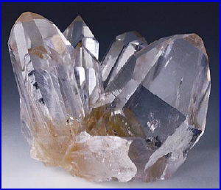
MİNERALOJİNİN TANIMI:
Mineraloji sözcüğü mineralis veya mineral (Latince yerkabuğundan çıkarılan madde) ve logos (eski Yunanca bilim) sözcüklerinden türetilmiştir.
Mineraloji veya Mineral bilimi doğada var olan ve "mineral"
olarak adlandırılan "inorganik cisimleri" anlamaya ve anlatmaya yarayan bir bilim dalıdır. Bir başka ifade ile mineraloji, minerallerin geometrik şekillerini, iç yapılarını, fiziksel-kimyasal özelliklerini ve bunlar arasındaki ilişkileri ve yasaları, ayrıca endüstriyel kullanımlarını ve uygulamalarını inceleyen bir bilim dalıdır.

Slide 3
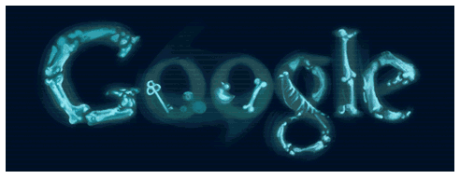
Bir doğa bilimi olan mineraloji de maddenin gözle görülebilen dış şeklini gözle görülemeyip ancak röntgen ışıkları ile incelenebilen iç yapısını ve bu oluşlara neden olan fizikokimyasal ve mekanik etkenleri inceler. Mineraloji maddenin yapısını iki farklı yönden inceleyen kimya ile fizik arasında köprü kuran bir bilimdir. Bu köprü matematik ve geometrik esaslardan oluşur.

Slide 4
Mineraloji, anlamsal olarak ne kadar yerkabuğunun maddi parçası olan oluşumların bilimi anlamına gelse de uzay çağı diyebileceğimiz çağımızda mineralojik metodlar da ilk ay numunesinin incelenmesinden sonra mineralojide yeni bir anlam kazanmıştır. Artık mineraloji yalnızca yerkabuğundan çıkan maddenin değil uzaya ait olan yaşadığımız ortamdan farklı şartlarda denge halinde bulunan oluşumları da inceleyen bir bilim haline gelmiştir. Böylelikle kozmik mineralojide mineraloji kapsamına girmiştir. Çok büyük hızla gelişen kozmik mineraloji elektronik dalgalarla mineralojik incelemelerinin yapılması çalışmalarını mars gezegeninde 1975 yılında denetleyerek mineralojinin araştırma alanını çağımız boyutlarına ulaştırmıştır.

Slide 5
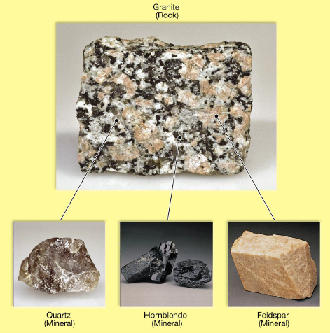
Minerallerin biri veya birkaçı bir araya gelerek kayaları ve mineral yığışımlarını meydana getirirler. Örneğin "granit" olarak adlandırılan kaya başlıca, kuvars, feldispat, mika, amfibol minerallerinden oluşmaktadır. Bu tür oluşumlar "polimineralik"tir. Yani birden fazla minerallerden oluşmuşlardır. Fakat bazı oluşumlarda ise yalnızca 1 veya 2 tür mineral bulunabilir. Bunlara ise sırasıyla "monomineralik" ve "bi mineralik" kayalar/cisimler adı verilebilir.

Slide 6
TARİHÇE
Mineraller geçmişte çok farklı yönlerden incelendi ve sınıflandırıldı. Yüz yıllar öncesinden bile önemli ölçüde mineral bilgisi vardı, özellikle kullanım açısından.
Örneğin fiziksel özellik açısından (yapı maddesi veya süs materyali olarak veya seramik yapmakta).
10. yy da minerallerin renk, yoğunluk, sertlik özelliklerinden yola çıkılarak kıymetli mineraller ayırt edilmişti.
16. yy da minerallerin fiziksel özellikleri büyük ilgi topladı. Daha sonra kristal şekilleri, geometrileri ve sınıflanması yapıldı.
19. yy da sayısal kimya ile birlikte kimyasal analiz ve sınıflamalar yapıldı.

Slide 7
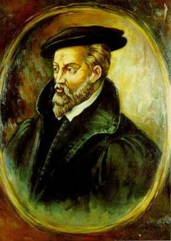
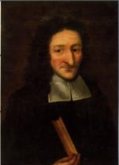
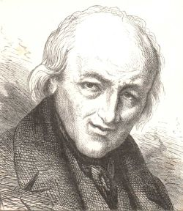
History of Mineralogy
Agricola
Mineral science begins with Renaissance (Agricola, De Re Metallica 1556 Mining and Metallurgy Methods
Nicolas Steno (Danish: Niels Stensen) Constant crystal face angles 1669)
1700’s measurements of crystal geometry and symmetry René Just Haüy concept of unit cell
Early 1800’s precise measurements of crystal symmetry heralds the field of crystallography; analytical chemistry leads to chemical classification of minerals
Late 1800’s – creation of polarizing microscope opens field of petrography and the study of optical properties of minerals
Steno
René Just Haüy

Slide 8
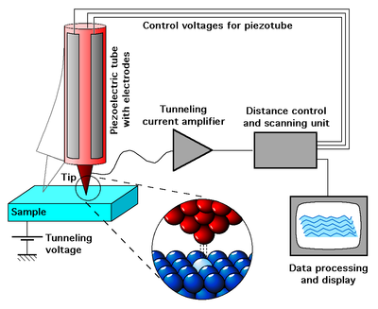
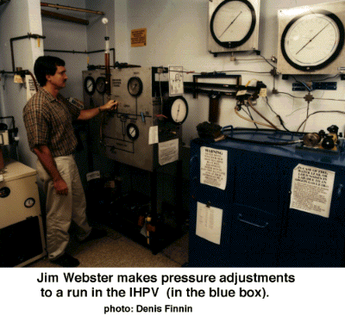
History of Mineralogy (cont.)
Early 1900’s - X-ray diffraction measurements allows for precise measurement of internal symmetry and structure of minerals, and Geothermobarometry applied to metamorphic systems.
1960 – development of the electron microprobe allows for accurate in situ analysis of mineral chemistry
1970 – development of transmission electron microscope allows for visualization of atomic structure and symmetry
1980 – ion microprobe allows for study of isotopic composition of minerals
1981 Scanning Tunneling Microscope for elements (left)
Early 2000’s to present - investigation of the role of acidic and basic fluids in metamorphism
using high P,T vessels (shown at right)

Slide 9
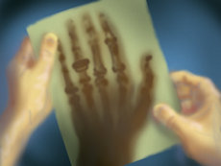
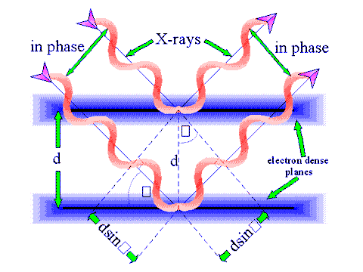
1912 de X-ışın difraksiyonu ile birlikte kimyasal ve kristallografik ve fiziksel özellikler çözüldü.
1960 lardan sonra Elektron, nötron ve field ion mikroskopları ile birlikte her şey çözülmeğe başladı. İç ve dış yapı arasındaki ilişki belirlendi.
X-IŞINI DİFRAKTOMETRESİ (XRD)

Slide 10
MİNERALOJİNİN AMACI: Mineraloji bilimi her şeyden önce mineralleri ele alır. Onların geometrik şekillerini, iç yapılarını fiziksel ve kimyasal özelliklerini ve bunlar arasındaki ilişkileri kuralları öğretir. Minerallerin kimyasal bileşimlerini yani hangi kimyasal elementlerden oluştuklarını nasıl ve nerelerde bulunduklarını aralarında bulunan tüm kökensel ilişkilerin neler olduğunu açıklar. Ayrıca mineralleri endüstriyel hammadde olmaları nedeniyle nerelerde kullanılabileceğini kısaca belirtir. Bütün bunları genel olarak bize öğrettikten sonra muhtelif ölçülere göre mineralleri sınıflandırır ve ayrı ayrı ele alarak tarif eder. Aynı zamanda mineroloji minerallerinin araştırılması ve tanınması konusundaki tüm metodları ele alarak bunları açıklar.

Slide 11
Bir mineral şu ana özellikleriyle belirlenir:
1.Mineraller doğal olarak oluşurlar [çimento, cam, çelik gibi insanlar tarafından üretilen maddeler mineral olarak değerlendirilmez]
2.Mineraller başlıca inorganik bileşiklerdir [kömür, reçine, petrol gibi doğada doğal yollarla oluşmuş olan organik bileşikler mineral sayılmazlar]
3.Mineraller kimyasal element ve bileşiklerden oluşurlar ve belli bir kimyasal formüle sahiptirler [örg., Kuvars mineralinin formülü SiO2'dir]
4.Mineraller homojen cisimlerdir [herhangi bir parçası bütününün özelliklerini taşır]
5.Mineraller katı cisimler olup, belirli atomik düzenlenimlere sahiptirler [kristallografiden bildiğimiz simetri sistem ve sınıflarından birine dahildirler]

Slide 12
Minerallerin laboratuvarlarda sentetik/yapay olarak üretilen karşılıklarına ise ön ek eklenir ve sentetik/yapay mineral olarak belirtilir.
Katı sözcüğü gaz ve sıvıları kapsamaz. Örneğin H₂O; buz halindeyken doğal ise bir mineral, ancak su sıvı olduğundan bir mineral değildir. Bir istisna olarak kehribar ve civa sıvı olmalarına rağmen mineral olarak kabul edilmektedir.

Slide 13
Bir mineral genellikle inorganik süreçlerle meydana gelir. Organik bileşiklerden fihtelit (C₁₈H₃₂) ve mellit (Al₂C₁₂O₁₂.18H₂O) dışında; kömür, bitüm, reçine, petrol ve hayvan iskeletleri gibi organik maddeler doğal olmalarına karşın mineral sayılmazlar. Mineralin tanımındaki diğer koşulları karşılayan bazı organik etkinlik ürünü bileşikler de mineral kapsamında yer almakta olup; bunların adının önüne ön ek getirilerek organik mineral olarak belirtilmesi uygun olacaktır. Organik mineral oluşumuna ait örnekler; Ca- ve/veya Mg-karbonattan meydana gelen molluska kabuğu, midye ve istiridye kabuğu ile bunun içinde yer alan ve büyük bir kısmı aragonitten meydana gelen incidir. Ayrıca silika (SiO₂), manyetit (Fe₃O₄), Mn-oksitler (MnO_{x}), pirit (FeS₂) ve elementer kükürt (S) organizmaların çökelttiği organik minerallere ait diğer örneklerdir.

Slide 14
Bunların dışında insan bedeni; kemik ve dişlerin temel bir bileşeni olan apatit [CaS(PO₄)₃(OH)] ile Ca-fosfat, Mg-fosfat ve Ca-okzalat gibi böbrek ve safra kesesi taşlarını da üretir ki bunlar da organik minerallerdir. Petrol ve kömürden sık sık organik mineral yakıtlar olarak söz edilir. Doğal olarak oluşan bu maddelerin ne düzenli bir atomik düzeni ne de belirli bir kimyasal bileşimleri vardır. Diğer yandan uygun jeolojik ortamlarda kömür yatakları yüksek sıcaklıktan etkilenir, uçucu hidrokarbonlar çıkar ve geride kalan karbon kristalleşerek grafit minerali meydana gelir.

Slide 15
Yukarıda sıralanan bu ana özelliklerini gözönünde tutarak MİNERAL tanımını “Doğal olarak oluşan, katı, homojen, genellikle inorganik, oldukça düzenli atom dizilimine ve belirli bir kimyasal bileşime sahip olan maddelere mineral denir”.
Doğal olarak oluşmuş amorf katılara dar anlamda mineraloyid adı verilmektedir.
Homojen nitelikteki katı maddeler amorf ve kristalin olmak üzere iki gruba ayrılırlar.

Slide 16
Amorf (camsı) veya izotrop maddelerde gaz ve sıvılarda olduğu gibi, kimyasal yapıtaşlarının (atom, iyon ve molekül) dizilişinde bir düzensizlik bulunmaktadır.
İkinci grubu oluşturan kristalin veya anizotrop maddeler, amorf maddelerden farklı olarak fiziksel ve kimyasal özellikleri bakımından yönlere göre bağımlılık gösterirler. Kristaller, yapıtaşları üç boyutlu düzenli bir geometrik dizilim gösteren homojen bileşimdeki katı maddelerdir

Slide 17
Kristalin/kristalen sözcüğü düzgün dış yüzeylerin olup olmadığına bakılmaksızın düzenli atomik iç yapıya, Kristal sözcüğü ise düzgün geometrik dış yüzeylere sahip katıları ifade etmek için kullanılmakta olup, yapıtaşları üç boyutlu düzenli bir geometrik dizilim gösteren homojen bileşimdeki katı maddelerdir. Kristalin maddeler, amorf maddelerden farklı olarak fiziksel ve kimyasal özellikleri bakımından yönlere göre bağımlılık gösterir. Uygun koşullarda mineraller düzgün yüzeylerle çevrelenirler ve böylece düzgün geometrik formlar meydana gelir. Kristallerin minerallerde olduğu gibi doğal olma koşulu yoktur. Herhangi bir katı ve homojen madde, sentetik olarak elde edilmişse, bir mineral olmamasına karşın, düzenli bir iç yapıya sahipse kristal olarak değerlendirilir. Doğada oluşmuş bir kristal, düzenli bir iç yapıya sahip olduğu için aynı zamanda bir mineraldir.
Kristallerde egemen olan anizotropi özelliğini çeşitli şekillerde gözlemek mümkün olup, bunların en önemlileri katı, ısı iletkenliği, optik, renk ve morfolojik anizotropidir. Ayrıca, kristallerde darbe figürleri, kimyasal reaktiflerle çözünme ve aşınma, manyetik anizotropinin de bulunduğu bilinmektedir.

Slide 18
MİNERAL ADI
Her mineral türünün bir adı vardır. 3000 den
fazla mineral türü vardır. Her birinin kendine özgü formülü, fiziksel özellikleri ve kristal yapısı vardır. Çok değişik yöntemlerle adlanmışlardır. Örneğin;
-İlk bulunduğu yer (Kaolinit, Çin’de Kaoling de bulunmuş)
- Renk (Hematit, tipik rengi kan renginde)
-İlk bulan kişinin adı (Ribekit, E. Riebeck’ten)
-Benzediği şekil veya form (Stavrolit, haç şekilli )
-Tipik fiziksel özelliği (Magnetit, magnetik özellik; anhidrit, susuz)
-Aynı mineralin değişik türlerine özel adlar verilir.
Örneğin kuvars minerali bileşiminde çok az değişir ve çok zayıf kristal yapı hataları gösterir. Ancak bu ufak değişimler değişik renk ve görüntülere neden olur. Fakat hepsi kuvarstır.

Slide 19
MİNERALOJİNİN BÖLÜMLERİ
Mineraloji üç bölüme, bu bölüm de alt bölümlere ayrılmaktadır:
1.Kristalbilim
a.Kristalgeometri (Kristalografi)
b.Kristalkimya (Katı Kimyası)
c.Kristalfizik (Katı Fiziği)
2.Mineralbilim
a.Jeokimya
b.Özel Mineraloji (Sistematik Mineraloji)
c.Uygulamalı Mineraloji
3.Kayaçbilim
a.Petrografi
b.Petroloji
Mineraloji; jeoloji, matematik, kimya ve fizik ile doğrudan, coğrafya, biyoloji, fizikokimya, metalurji, ziraat, topografya, teknoloji, jeofizik, astrofizik, inşaat, zeminbilimi, tıp ve eczacılık ile yakından ilişkilidir.

Slide 20
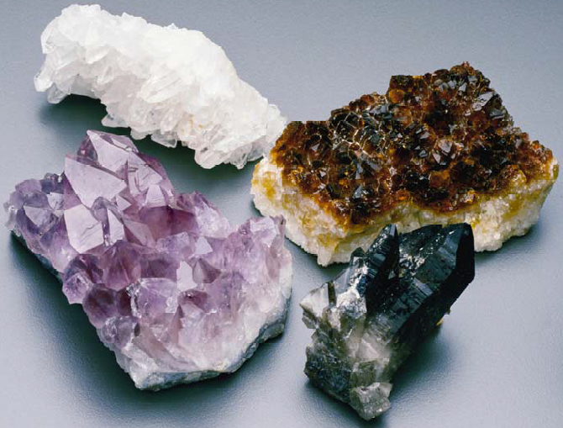
Formülü SiO2
Renk: Mor, Ametist
Renksiz, dağ kuvarsı
Sarı ,sitrin
Pembe, gül(rose) kuvars
Koyu kahve, Dumanlı kuvars vs.
Ayni kristal yapısına sahip olan mineraller ayni mineral grubuna aittirler: Örneğin;
Kalsit(CaCO3)
Siderit(FeCO3)
Rodokrosit(MnCO3)
Magnesit(MgCO3)
Hepsi eş yapılı mineraller olup karbonat gurubunun mineralleridir.
Bazı mineraller ise seri adları ile anılırlar: Örneğin, Bunlarda mineral bileşimleri iki uç üyenin arasına değişen bileşim sunarlar. Forsterit (Mg2SiO4) ve Fayalit (Fe2SiO4) eş yapılı iki uç üye mineral olup [(Mg, Fe)2SiO4] seri adı Olivindir.

Slide 21
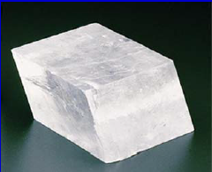
Kristal Bilim
Kristal bilim maddenin kristal durumu ile ilgilenir. Bu arada maddenin sentetik veya doğal oluşum. anorganik veya organik bileşik, tek kristal veya kristal toplulukları olup olmadığı üzerinde herhangi bir ayrım yapmaz. Kristal grubu katı maddenin normal durumudur. Atomik kimyasal parçacıklar gaz ve sıvılarda mevcut hacmi gelişi güzel doldurmasına rağmen kristallerde daima prensiplere uygun bir iç yapı söz konusudur.

Slide 22
Mineral Bilim :
Mineral bilim özellikle insanın katkısı olmaksızın doğada oluşan genellikle anorganik bileşimindeki kristallerle meşgul olur. Bu tip kristallere mineral ismi verilmektedir. Örneğin feldispat, kuvars, elmas, mika, grafit, altın, kaya tuzu vb. gibi ayrıcalıklı olarak sıvı halde bulunan civa ile kehribar fıhtelit (C18H32) mellit (Al2C12O12 18H2O) gibi bazı organik bileşikler mineral olarak kabul edilir.

Slide 23
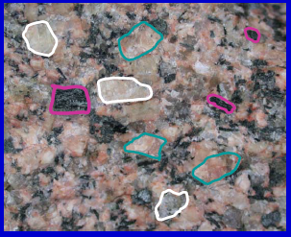
Kayaç Bilim :
Büyük oranda oluşan mineral topluluklarına kayaç ismi verilir. Yalnız bir cins mineralden oluşan monominerallik kayaçlar olduğu gibi birçok tip mineralden oluşan poliminerallik kayaçlarda mevcuttur. Örneğin mermer yalnız kalsit kristallerinden, granit ise kuvars feldispat ve mika minerallerinden meydana gelmiştir. Bazı kireçtaşı ve kömürler oluşumlarını organizmaların veya organik maddelerin faaliyetlerine borçludur. Bunlar ORGANOGEN kayaçların mineralojik kimyasal bileşimlerini onların fiziksel ve kimyasal özelliklerini, oluşumlarını, ayrışma ve başkalaşımlarını keza aralarındaki kökensel ilişkilerini kayaç bilim ve yan dal anlamda petrografi araştırır.

